Slide 1
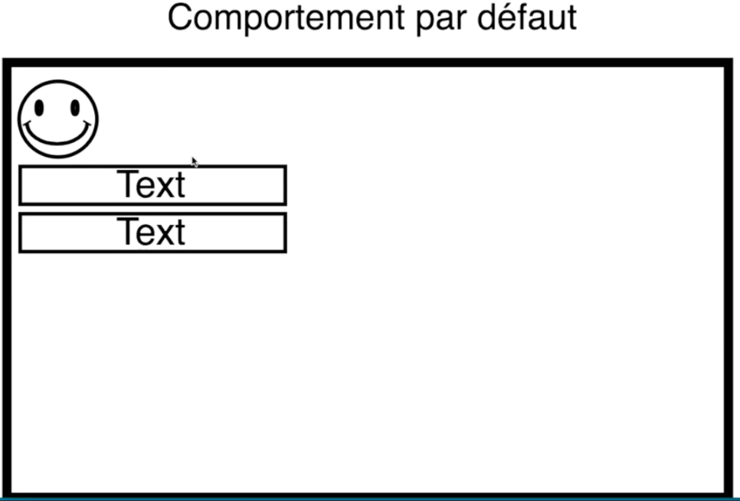
Par défaut le flex est paramétré comme cela :
flex-direction:’column’
Si on aurais mis ‘raw’ a la place de column il se serait mis les uns à côté des autres.

Slide 2
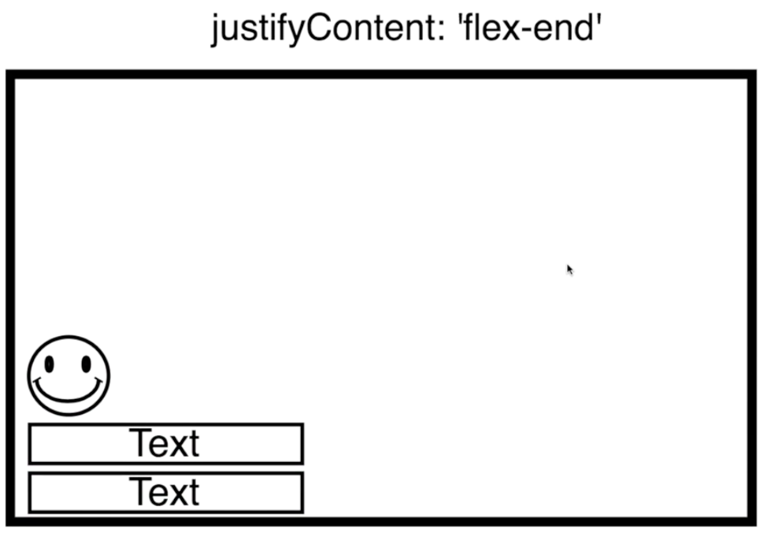
Le ‘justifyContent’ permet de travailler sur la colonne dans le cas d’un ‘flex-direction = column’,
ou
Le ‘justifyContent’ permet de travailler sur la ligne dans le cas d’un ‘flex-direction = raw,

Slide 3
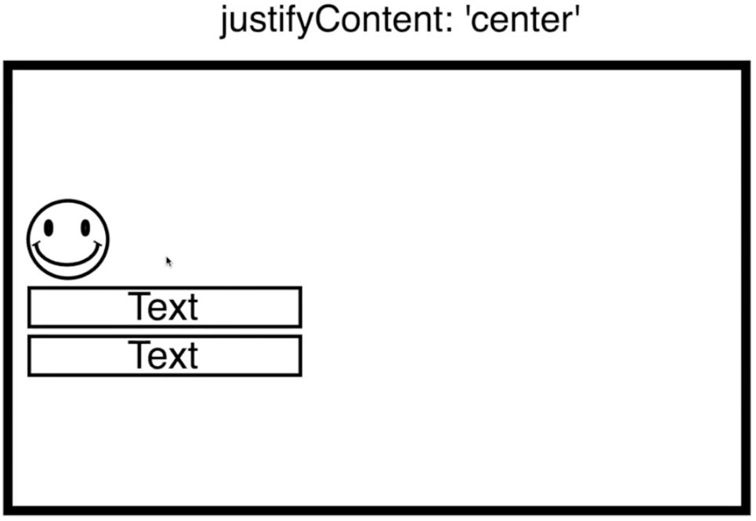

Slide 4
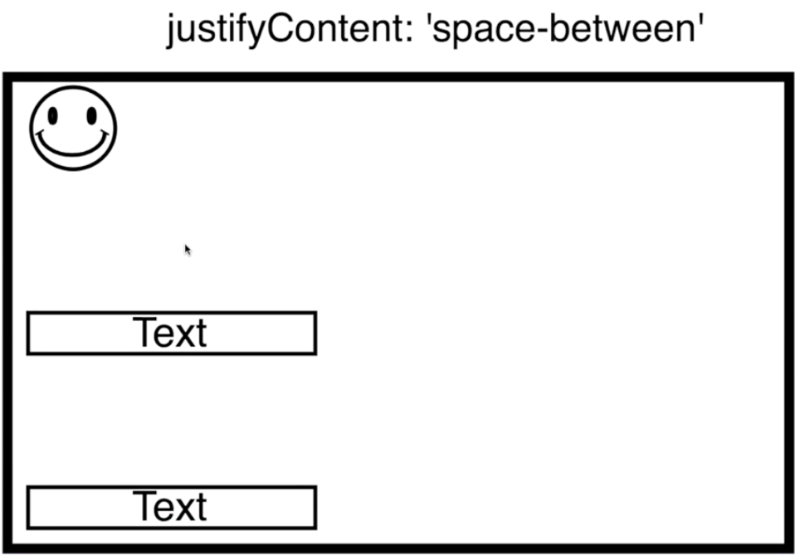

Slide 5
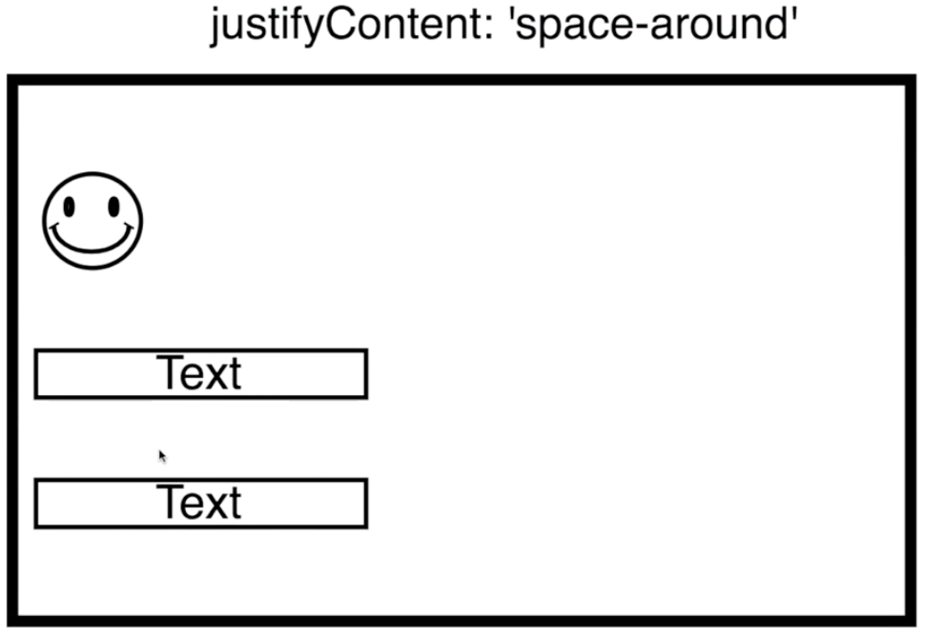

Slide 6
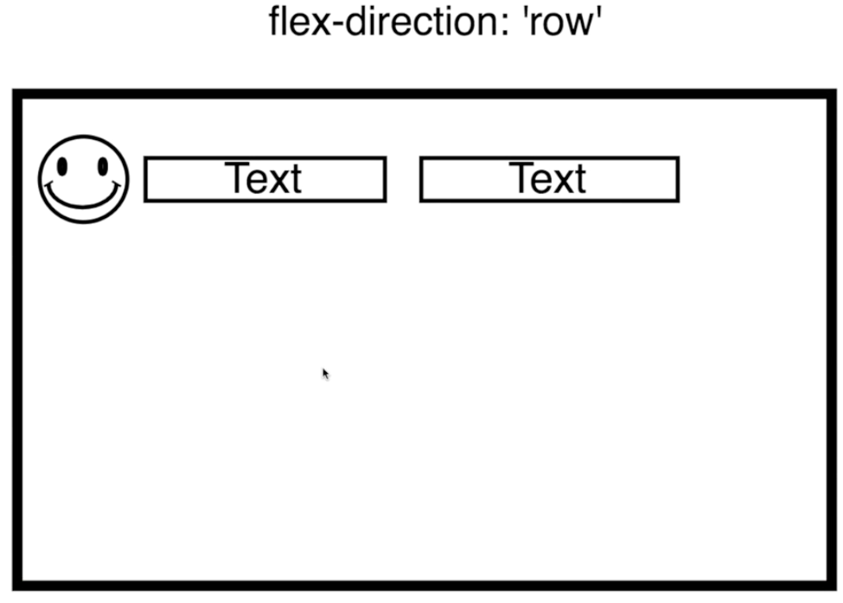

Slide 7
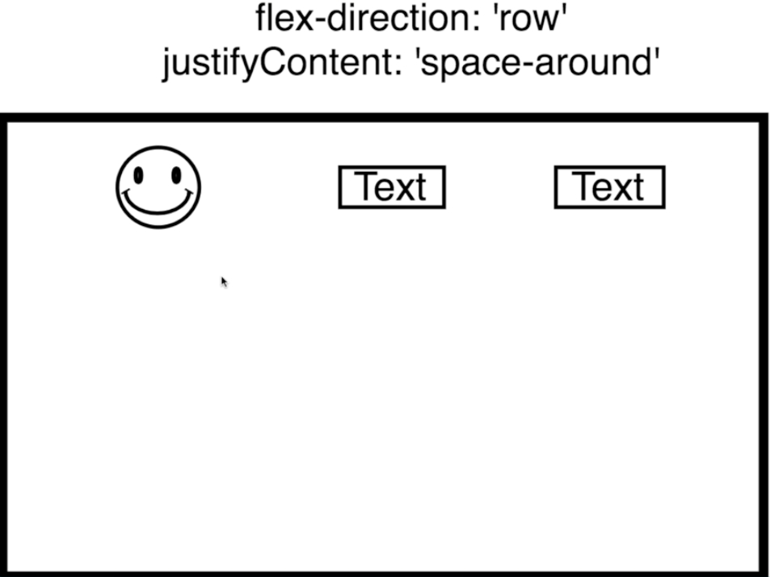

Slide 8
‘alignItems’ permet de s’occuper de l’axe dont ‘justifyContent’ ne s’occupe pas.
exemple:
flex-direction : column,
justifyContent : center,
alignItems : center
Cela va centrer les éléments.

